Slide 1
КУРСОВОЙ ПРОЕКТ
Министерство образования и науки Нижегородской области
Государственное бюджетное профессиональное образовательное учреждение
«Заволжский автомоторный техникум»
(ГБПОУ ЗАМТ)
Тема: Разработка автоматизированной информационной системы ресторана европейской кухни на базе платформы .NET.
Выполнил: Мудров Максим Андреевич Студент группы ИС-22А | Руководитель: Иванов Илья Александрович
Заволжье
2025

Slide 2
Актуальность темы
В современной ресторанной индустрии, характеризующейся высокой конкуренцией и динамичным развитием, автоматизация бизнес-процессов является необходимым условием для обеспечения операционной эффективности, контроля качества и повышения уровня обслуживания. Рестораны европейской кухни, предлагающие сложное и сезонное меню, сталкиваются с особыми управленческими задачами: необходимостью точного учета разнообразных ингредиентов, контроля себестоимости блюд, управления заказами и персоналом, а также анализа клиентских предпочтений.
В настоящее время успешное функционирование ресторана невозможно без применения специализированного программного обеспечения, которое интегрирует ключевые операции в единую информационную систему

Slide 3









Обоснование выбора среды разработки и способа организации входных и выходных данных

Slide 4
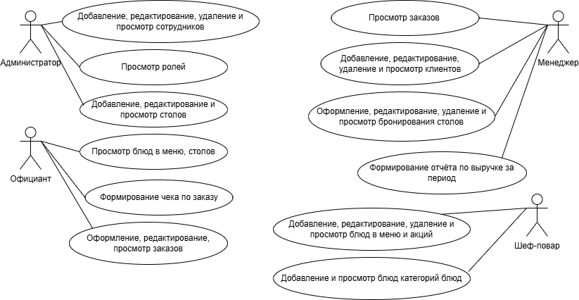
Диаграмма вариантов использования

Slide 5
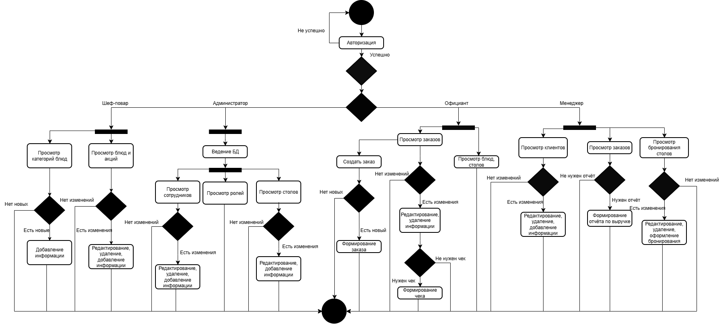
Диаграмма деятельности

Slide 6
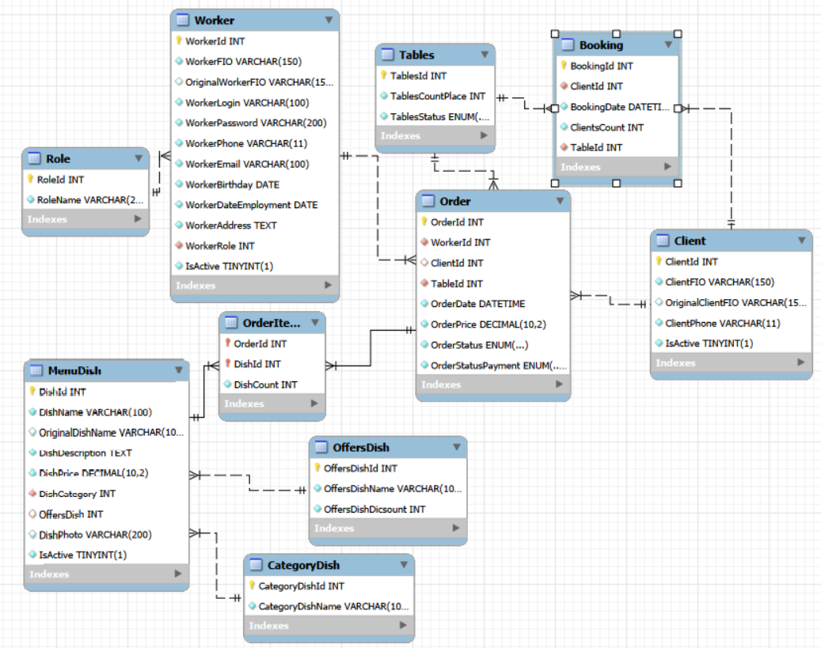
Структура БД – ER-диаграмма

Slide 7
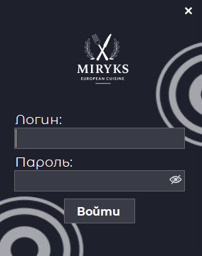
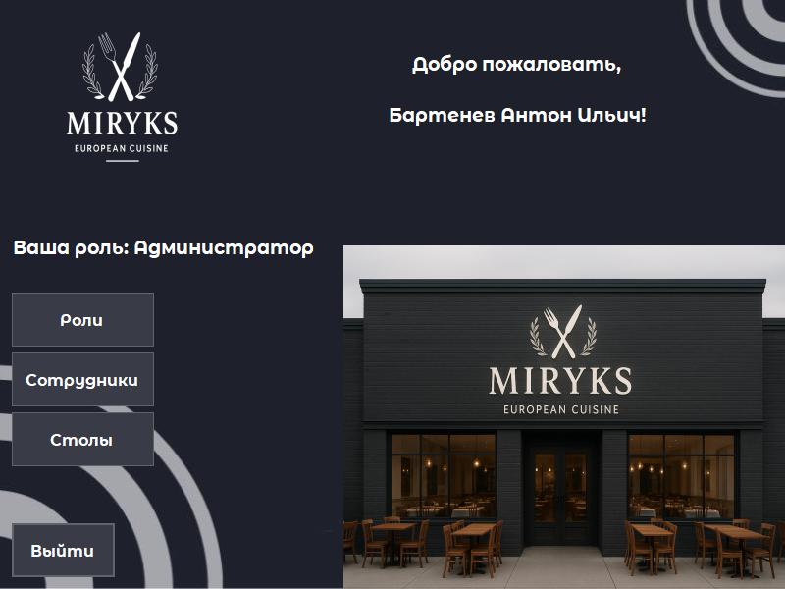
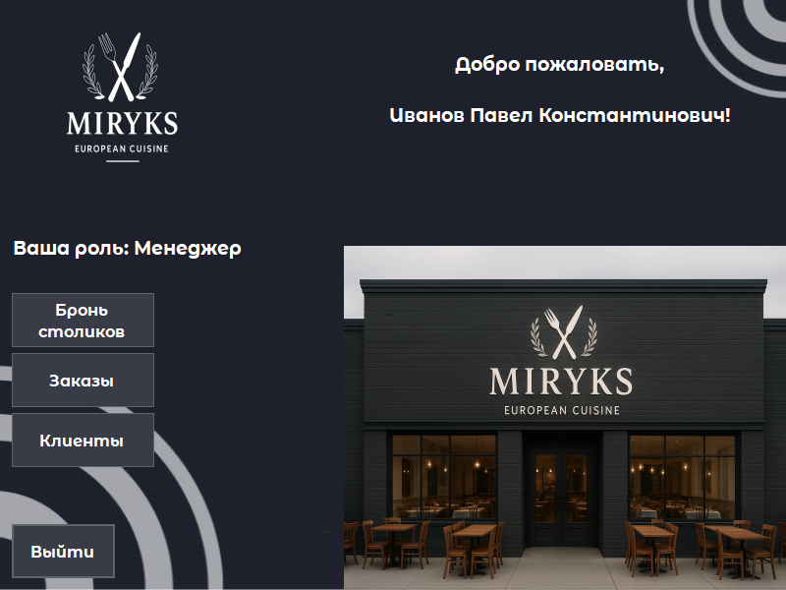
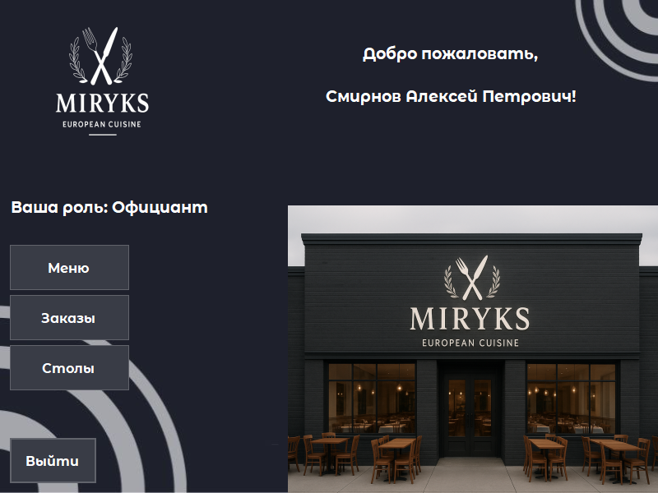

Программные модули

Slide 8
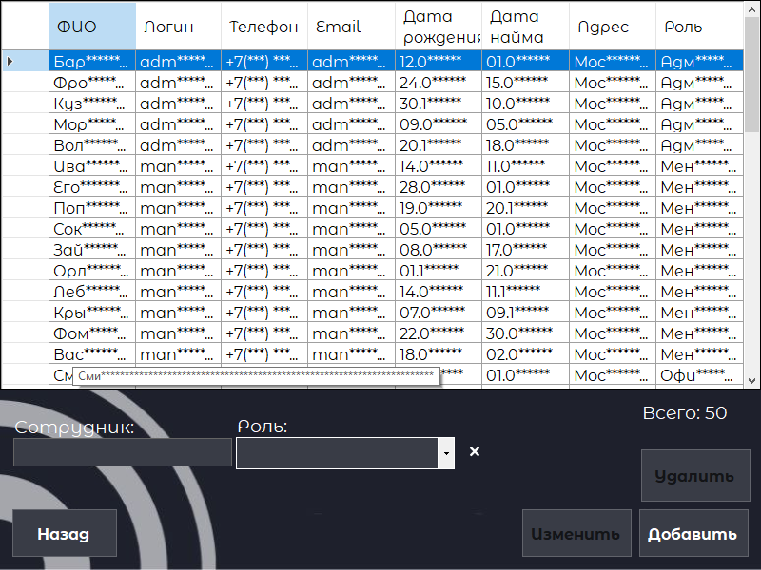
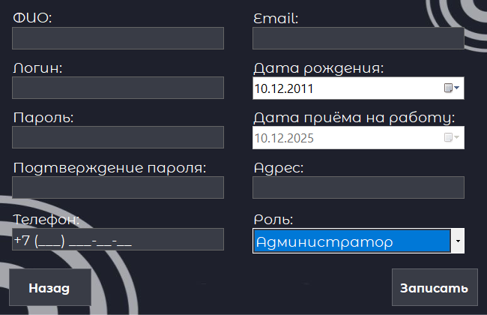
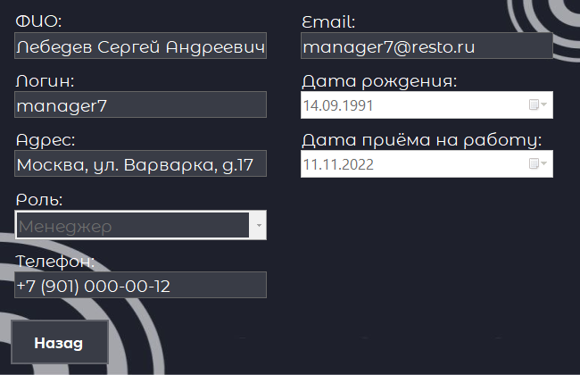
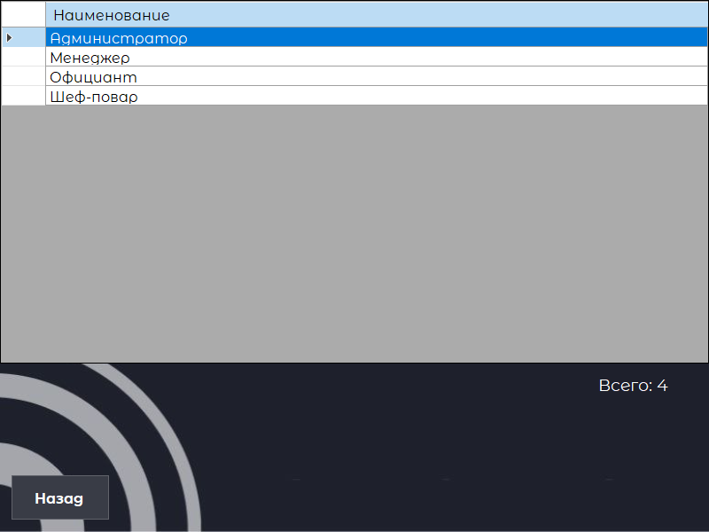
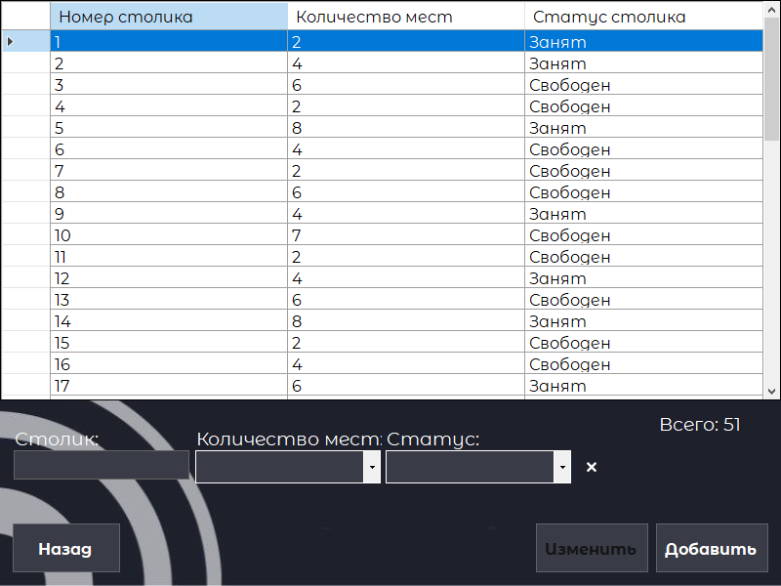
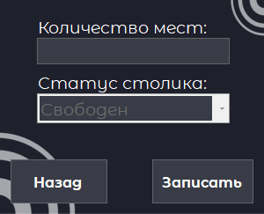
Программные модули

Slide 9
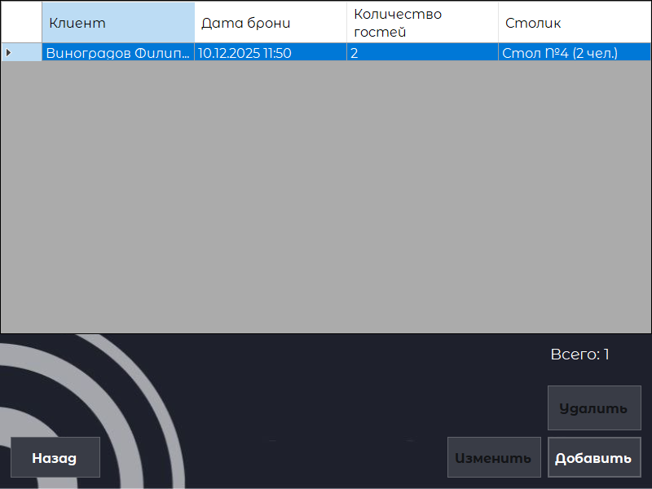
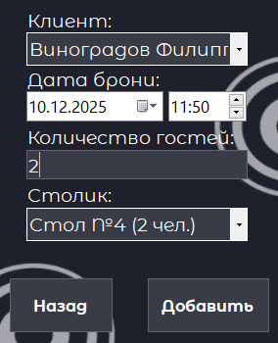
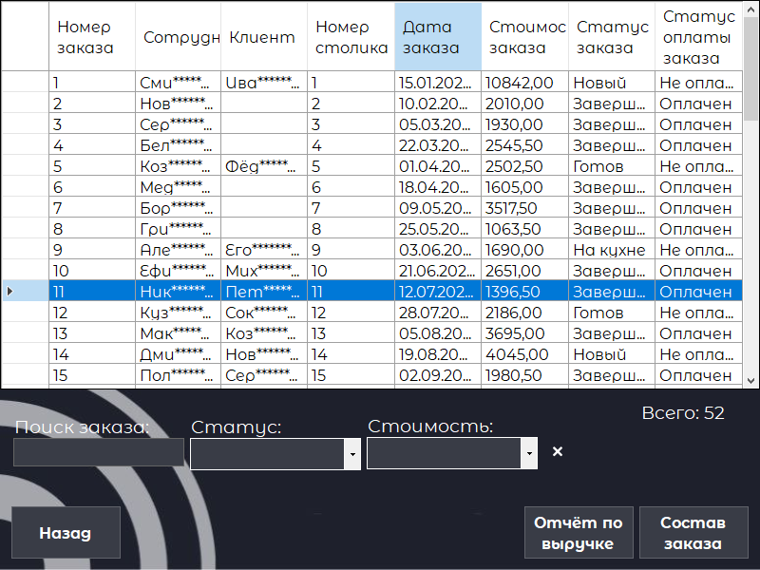
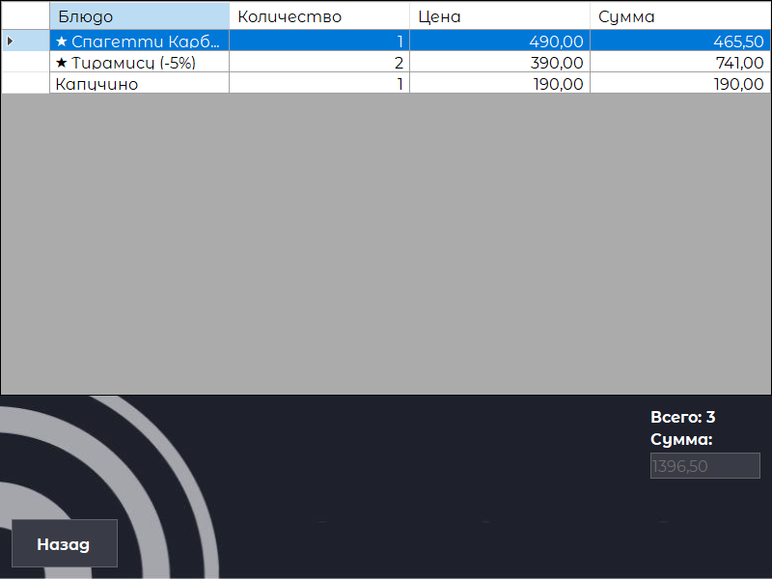
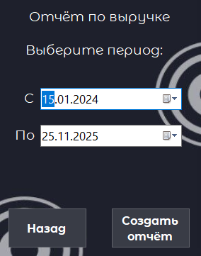
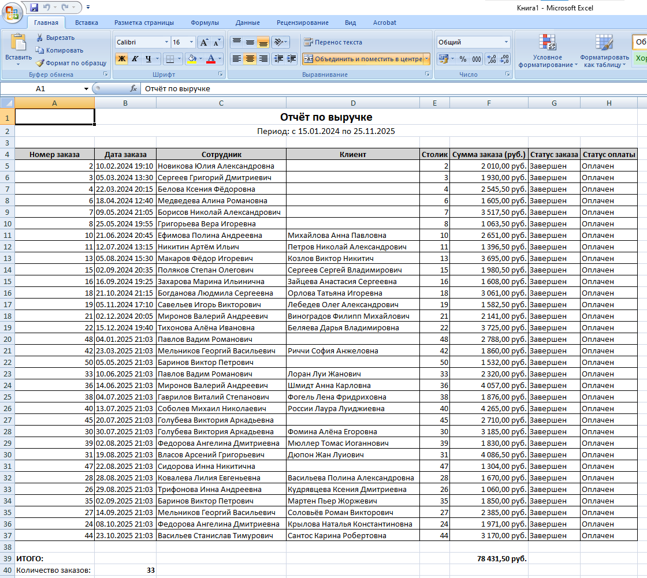
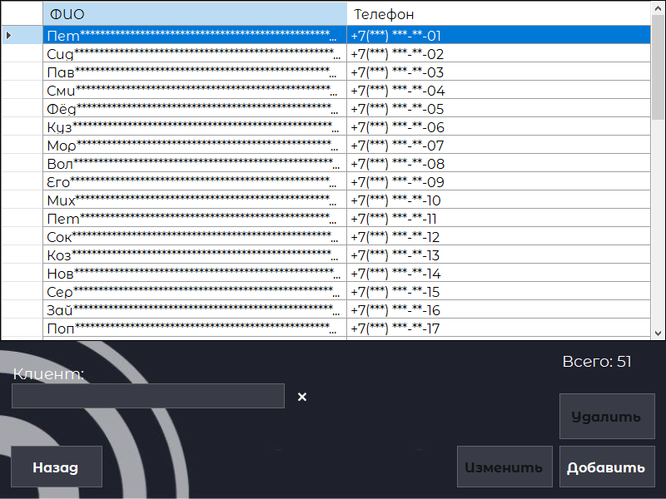
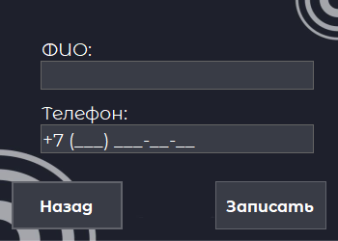
Программные модули

Slide 10
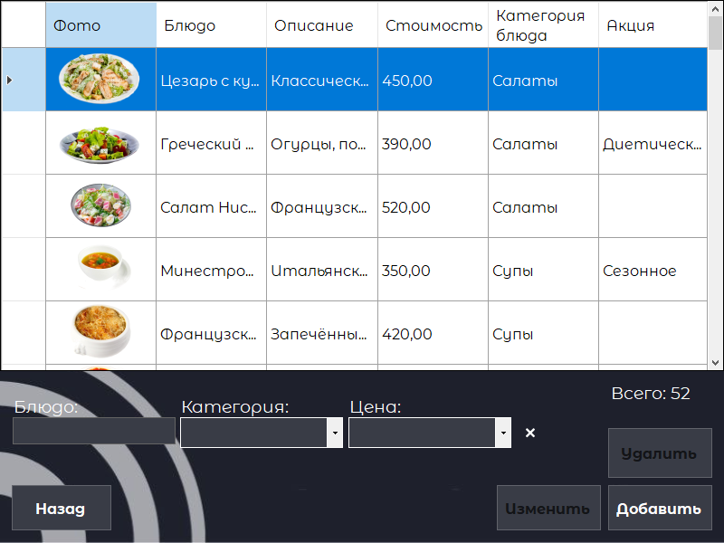
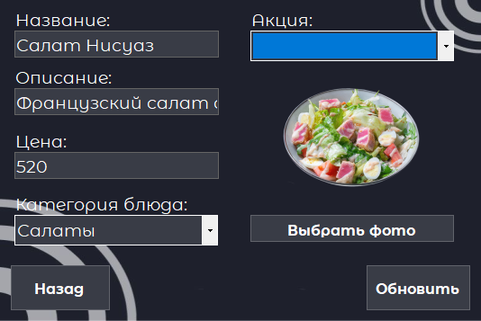
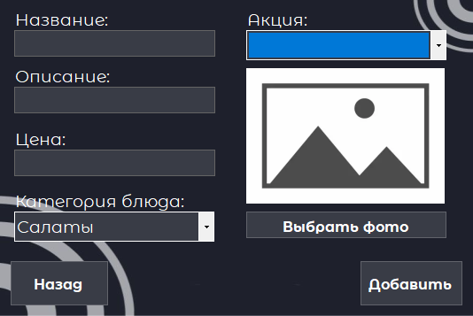
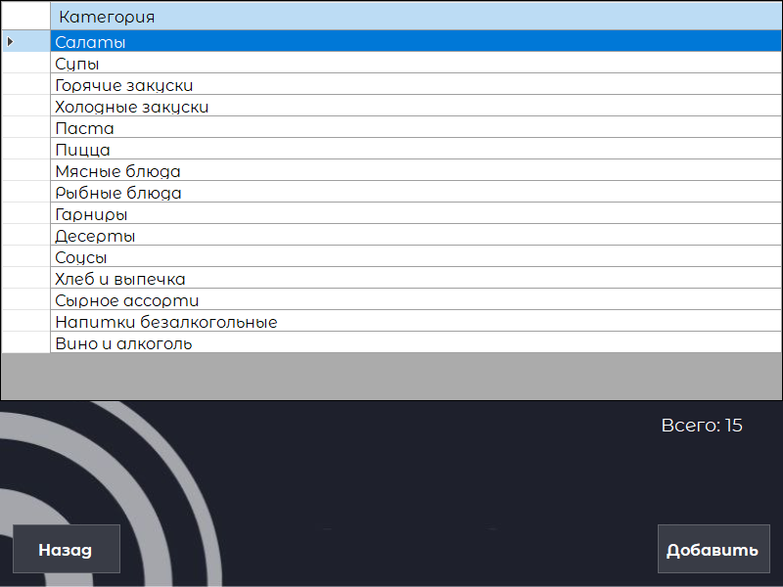
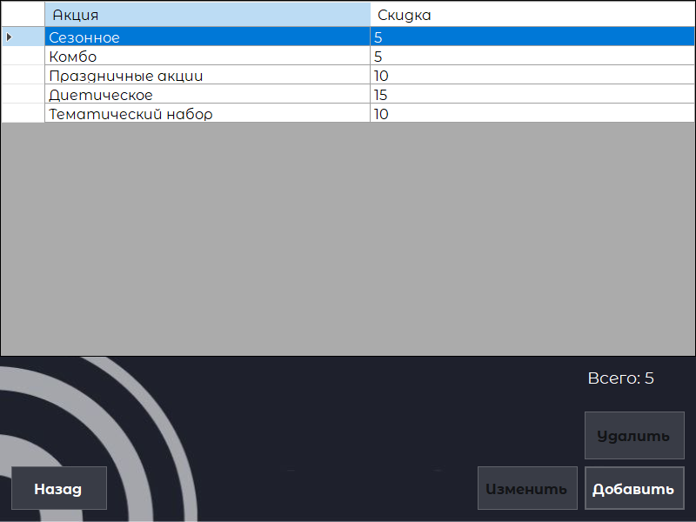
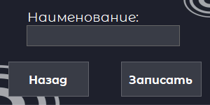
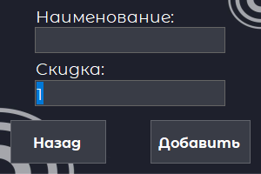
Программные модули

Slide 11
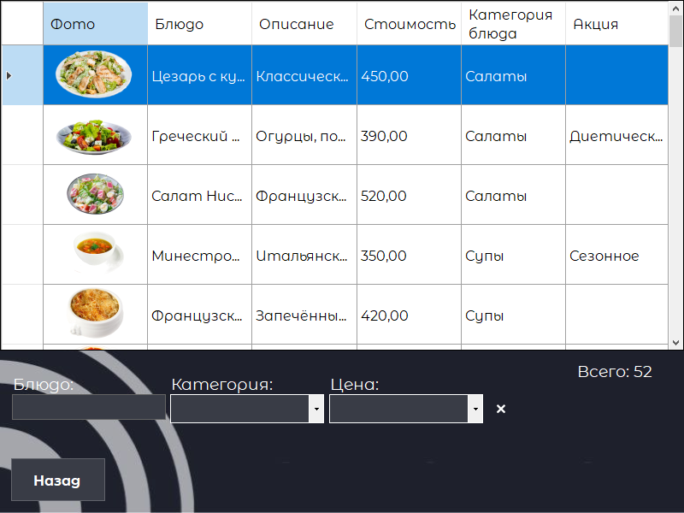
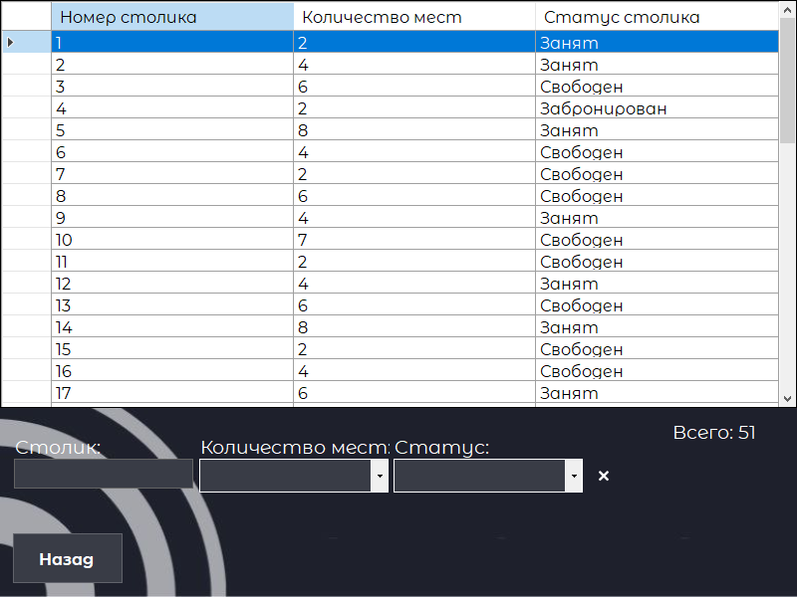
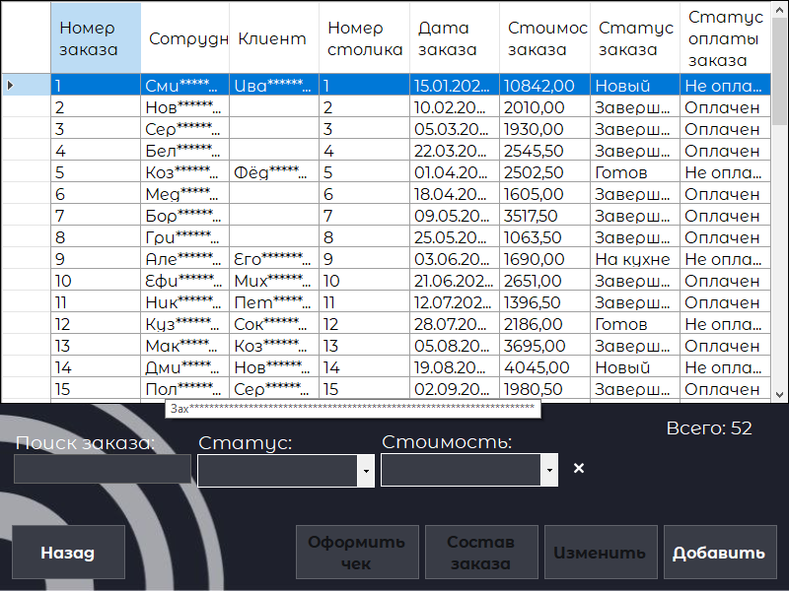

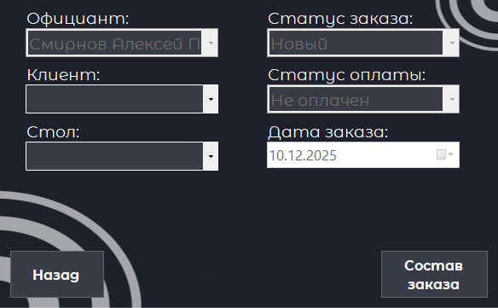
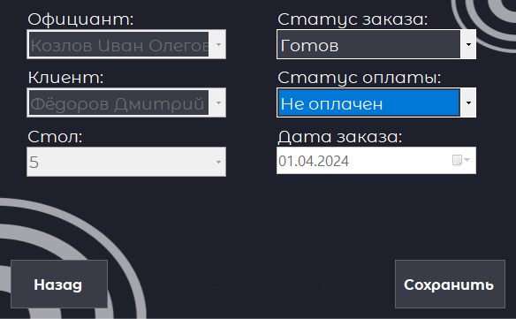
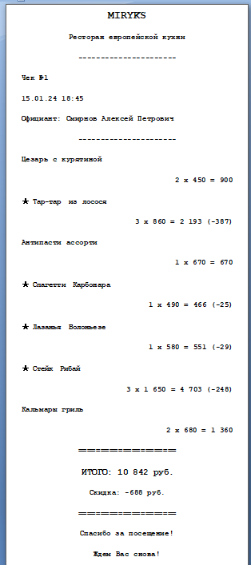
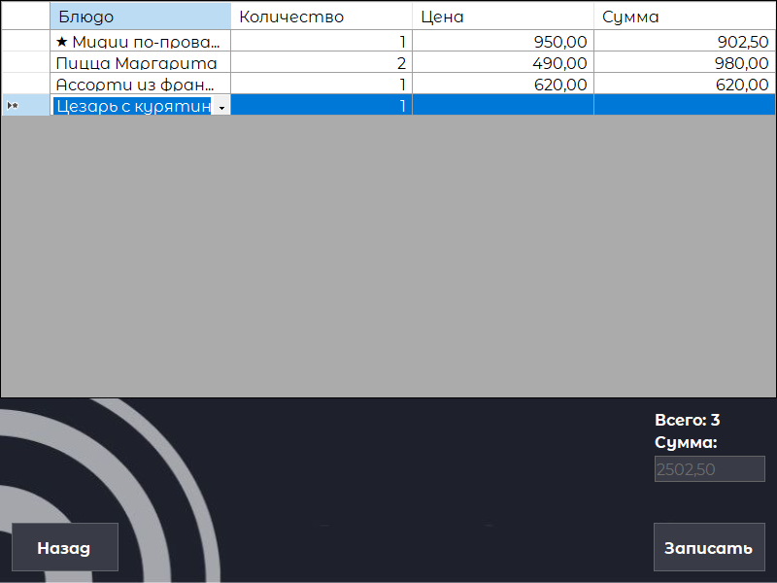
Программные модули

Slide 12


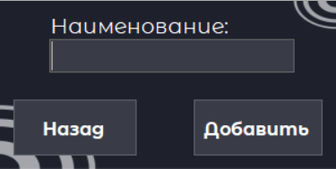
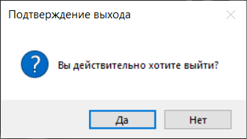
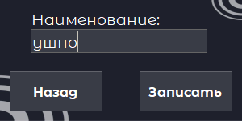
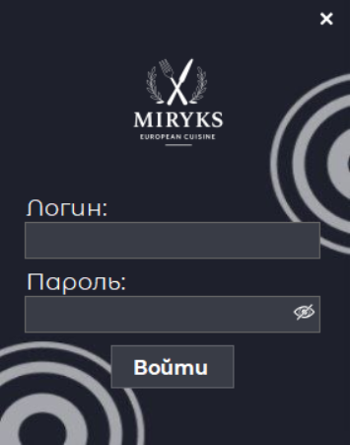
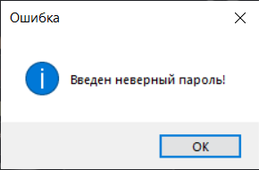
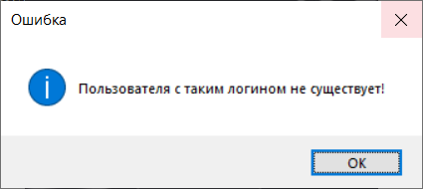
Применяемые меры защиты
Разграничение прав доступа
Скрытие пароля при его вводе
Проверка на обязательность полей
Выход из программы
осуществляется с формы
авторизации
Блокировка некорректного ввода данных или некорректных действий пользователя
При повторной авторизации требуется заполнение полей логина и пароля
При неудачной попытке авторизации
система выдает сообщение о неудавшейся авторизации

Slide 13
Заключение
В ходе выполнения курсового проекта была создана автоматизированная информационная система по ведению базы ресторана европейской кухни на базе платформы .NET, отвечающая поставленным требованиям.
Созданный программный продукт полностью удовлетворяет поставленным задачам.
В дальнейшем планируется усовершенствования программы. Добавление функций: реализация механизма ввода капчи, реализация пагинации на формах, реализация функций импорта, экспорта данных и резервного копирования, реализация функций работы с ингредиентами блюд, поставщиками и складами, при работе со складами использовать КЛАДР. Сам программный код будет модернизирован.

Slide 14
КУРСОВОЙ ПРОЕКТ
Министерство образования и науки Нижегородской области
Государственное бюджетное профессиональное образовательное учреждение
«Заволжский автомоторный техникум»
(ГБПОУ ЗАМТ)
Тема: Разработка автоматизированной информационной системы ресторана европейской кухни на базе платформы .NET.
Выполнил: Мудров Максим Андреевич Студент группы ИС-22А | Руководитель: Иванов Илья Александрович
Заволжье
2025

